Slide 1
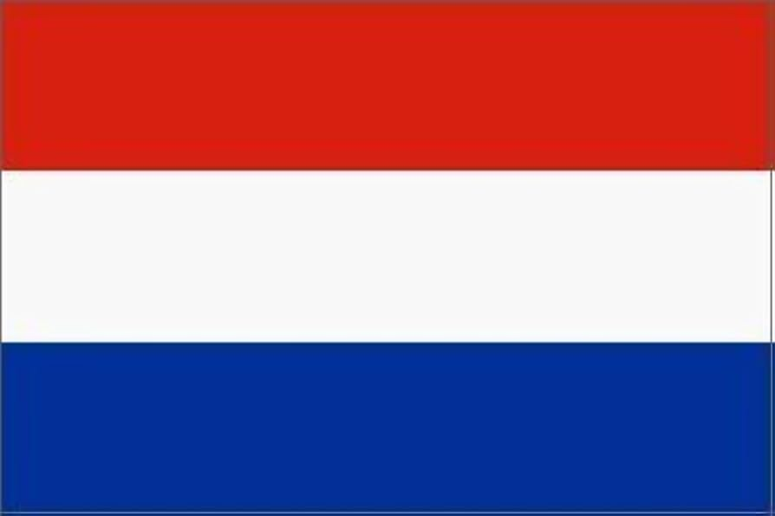
Modúl 7 (hluti 2)
Finndu fjármögnun sem hentar þér – fjármögnunar- og fjármálavalkostir
Fjármálaplanagerð og fjármögnun
Holland
www.epicstays.eu

Slide 2

Kafli 7 (2. hluti) Yfirlit
Námsárangur
Landsértækar fjármögnunarmöguleikar
Finndu fjármögnun sem hentar – fjármögnunar- og fjárhagsvalkostir. Í 2. hluta einingarinnar er fjallað um sérsniðnar fjármögnunarmöguleika fyrir óhefðbundna gistingu í ferðaþjónustu um allt Írland, Slóveníu, Ísland, Ítalíu og Niðurlönd. Þessi hluti beinist að Niðurlöndum. Lærðu hvernig á að bera kennsl á, bera saman og meta fjármögnunarstreymi sem hentar best viðskiptalíkani þínu og markmiðum. Áherslan er á samræmi við lykilforgangsröðun, svo sem enduruppbyggingu, kolefnislágan vöxt og samfélagslegt gildi. Að lokum munt þú geta metið hæfi, vafrað um þjóðleg og ESB-kerfi og valið réttu fjármögnunarleiðirnar til að tryggja árangur sjálfbærrar ferðaþjónustu.
Auðkenndu helstu fjármögnunartækifæri í Hollandi fyrir sjálfbæra og lágkolefnisgistingu, þar á meðal ríkislegar skattaívilnanir (MIA/Vamil, EIA, ISDE) og héraðsjóði.
Þekkja hvernig verkefni geta hagnast á innleiðingu endurnýjanlegrar orku, sjálfbærnibótum og stafrænum verkfærum.
Skilja hæfi til þátttöku í ESB byggingarsjóðum (t.d. ERDF í gegnum OPZuid) og svæðisbundnum nýsköpunarlánum.
Sýna hvernig á að samræma tillögur við forgangsröðun Hollands – umhverfislega skilvirkni og snjalla innviði.
Styrkja styrkumsóknir með aðferðum sem sérsniðnar eru að Hollandi.

Slide 3

04
Fjármögnunarmöguleikar Hollands
Fyrir óhefðbundna gistingu í ferðaþjónustu
Nederlandska ríkisstjórnin styður óhefðbundna gistingu í ferðaþjónustu með fjármögnun verkefna sem stuðla að sjálfbærum og lágkolefnisupplifunum. Þessi verkefni geta falið í sér glamping, fjölbýlishúsgistingu og vistgistingu. Markmiðið er að hvetja til ferðaþjónustu á minna sóttum svæðum og kynna umhverfisábyrgari nálgun á ferðalögum.

Slide 4
Inngangur: Fjárfestingarforgangsröðun Hollands
Innleiðing hreinnar orkunnar, sjálfbærni og nýsköpun, háir gæðastaðlar í ferðaþjónustu, umhverfisleg skilvirkni og snjöll innviði.
Holland leggur mikið áherslu á innleiðingu hreinnar orku, sjálfbærninnvöxt og há gæðakröfur í ferðaþjónustu. Fyrirtæki geta nýtt sér ríkisstuðningsaðgerðir eins og MIA/Vamil, Energy Investment Allowance (EIA) og ISDE-styrk til að jafna kostnað við græna tækni, svo sem sólarsellur, varmadælur og einangrun.
Auk þess bjóða héraðsjóðir, eins og Leisure Economy Fund í Zeeland, lán til nýsköpunar og sjálfbærni í staðbundnum ferðaþjónustu. Stærri nýskapandi verkefni geta einnig átt rétt á fjárveitingum úr byggðasjóðum ESB, svo sem ERDF, í gegnum áætlanir eins og OPZuid.

Slide 5
Inngangur: Fjárveitingarforgangsröðun Hollands
Til að samræmast hollenskum fjármögnunarstuðningi með góðum árangri verða fyrirtæki að sýna skuldbindingu við umhverfislega skilvirkni, snjalla innviði og nýsköpun. Glamping-svæði eða gististaðir í menningar- og arfleifðargistingu sem setja upp sjálfbær orkukerfi og stafræn verkfæri fyrir gesti (t.d. bókunarforrit, orkustjórnborð) eru sérstaklega sterkir umsækjendur.
Fjárfestar í Hollandi meta gögn, svo tilgreinið nákvæmlega sjálfbærnivísana ykkar og orkusparnað. Leggið áherslu á hvernig verkefnið mun draga úr losun, bæta upplifun gesta og styðja dreifingu ferðaþjónustu á landsvísu.
Samstarf við sveitarfélög eða nýsköpunarmiðstöðvar styrkir einnig málstaðinn þinn.

Slide 6
Qredits, áhrifadrifnar bankar og BMKB-áætlunin
Holland býður upp á fjölbreytt stuðningskerfi sniðin að smáfyrirtækjum og sjálfbærum ferðaþjónusta. Hér að neðan eru helstu stuðningskerfin sem í boði eru og hvernig þau styðja verkefni í óhefðbundnum gistimöguleikum, svo sem glamping, vistgistingar eða endurnýttu sveitasvæði.
1
2
Qredits
Áhrifadrifnir bankar
Qredits er óhagnaðardrifinn lánveitandi fyrir frumkvöðla. Hönnuð fyrir smáfyrirtæki sem kunna að uppfylla ekki skilyrði banka fyrir lánveitingu.
Qredits er helsta smásjóðsstofnunin í Hollandi og býður upp á viðskiptalán frá 5.000 til 250.000 evra. Býður upp á smásjóðslán að hámarki 50.000 evra til stofnkostnaðar, endurbóta eða þróunar vistvæns gististaðar. Qredits veitir einnig leiðsögn og rekur sprotafyrirtækjaskóla.
Evrópski fjárfestingarsjóðurinn (EIF) og áhrifadrifnir bankar, svo sem ING og Rabobank, taka þátt í ríkisábyrgðaráætlunum fyrir lán til smá- og meðalstórra fyrirtækja (SME), BMKB. Þetta hjálpar smá- og meðalstórum fyrirtækjum sem skortir tryggingu og geta ekki fengið bankalán með því að tryggja 75% af lánsupphæðinni, með framlengingu til júní 2027. Markmiðið er ekki hagnaður, svo áherslan er á að stuðla að frumkvöðlastarfsemi frekar en að hámarka arðsemi. Berðu saman vexti og skilmála.

Slide 7



3
LEADER/GLB stjórnunarráðgjöf
Markmið: LEADER/GLB Management Consultancy fjármagnar samfélagsstýrð verkefni (oft 50% samfjármögnun). Þessi styrkir geta náð yfir göngustíga, aðstöðu fyrir gesti, staðbundna endurnýjanlega orku, endurheimt búsvæða eða menningarlegar uppsetningar sem laða að ferðamenn.
Til dæmis fékk verkefnið "Natuur Educatie Tuin" í Leudal (Limburg) nýlega LEADER-stuðning (55% fjármögnun) fyrir náttúrulærigarð.
LEADER- og héraðsstyrkir: Landbyggðir í Hollandi uppfylla skilyrði fyrir LEADER sem hluti af þróunarprógrammi landbyggða POP3/POP4. Hvert hérað hefur sína eigin LEADER-útboða.
LEADER-hópar í Fríslandi eða Selandi geta boðið 50% styrki, allt að um 100.000 evrum, fyrir verkefni sem efla efnahag í dreifbýli – ferðaþjónusta og tómstundir eru oft forgangsþemu. Kíktu á vefsíðu "Netwerk Platteland" héraðsins þíns til að sjá opnar úthlutunarumsóknir.

Slide 8



LEADER/GLB stjórnunarráðgjöf
Dæmi: LEADER-framkvæmdaáætlun Zeeland fyrir 2024–25 býður samtals 4 milljónir evra, með styrkjum á bilinu 30.000 til 200.000 evra (lágmarks 40% eigin fjármögnun). Verkefni verða að vera í samræmi við þróunarstefnu svæðisins (t.d. sjálfbær ferðaþjónusta, líffræðileg fjölbreytni). Kynntu þér Zeeland-héraðið, sem stuðlar að svæðisbundinni efnahagsþróun, vexti og nýsköpun.
Dæmi: LEADER-áætlun Friesland (í gegnum SNN) fjármagnar verkefni í dreifbýli í norðvestur-, suðaustur- og suðvesturhluta Friesland með styrkjum upp á 50.000–125.000 evrur.
Í Drenthe eru tveir sjóðir: ESB-LEADER verkefni (€15.000–€125.000 með 50% styrk) og héraðs-smá-LEADER verkefni (lítil verkefni, €5.000–€25.000 með 50% styrk).

Slide 9



Dæmi:
Gelderland hefur nokkur LEADER-svæði (Achterhoek, Veluwe o.fl.) með styrkhlutfalli upp á 50% (venjulegir styrkir €15 þús.–€80 þús.).
LEADER-útboð Limburgs fyrir Suður-Limburg (opið 19. mars 2024–3. janúar 2028) nær til svæða eins og Heuvelland; það veitir styrki allt að 55% (verkefni €20 þús.–€250 þús., venjulega hámark €137,5 þús., allt að €200 þús. fyrir þveráttaverkefni).
Skilyrði: Venjulega verður þú að starfa á dreifbýlissvæði innan starfssvæðis staðbundins aðgerðahóps (LAG) og vera hluti af samfélagsdrifnu verkefni. Margar styrkjagreiðslur krefjast þátttöku staðbundinna samstarfsaðila eða áhrifa á fleiri en einn þorp. Hafðu snemma samband við LAG-hóp héraðsins þíns.
Mælt er með lestri
LEADER-verkefni í Zeeland
LEADER Drenthe
LEADER Fryslân og https://www.fryslan.frl/fy/leader

Slide 10
LEADER/GLB stjórnunarráðgjöf
Ábending um umsókn og ferli: Hafðu samband við svæðisbundna LAG til að kynna hugmyndina þína og athuga hvort hún henti. Undirbúðu verkefnaáætlun, nákvæma fjárhagsáætlun og fjármögnunaráætlun. Umsóknir eru lagðar fram í gegnum RVO netgáttina (skráðu þig inn með eHerkenning fyrir fyrirtæki eða DigiD fyrir einstaklinga). Athugaðu árstíðabundna lokadaga: t.d. skoðar Zeeland LAG umsóknir á föstum dögum (t.d. 31. maí, 30. september o.s.frv.). Notaðu opinberar sniðmáta (RVO býður upp á sniðmát fyrir verkefnaáætlun og fjárhagsáætlun).
Fyrir utan LEADER hafa sum héruð eða sveitarfélög sín eigin hvatafé til ferðaþjónustu eða sjálfbærni (hafðu samband við efnahagsmáladeild Gemeente (sveitarfélags) eða Provincie (héraðs)).
*Athugið BMKB-áætlunina: Leyfir smá- og meðalstórum fyrirtækjum (SMF) að tryggja fjármögnun jafnvel þó þau hafi ekki nægar tryggingar. Hún er hönnuð til að styðja fyrirtæki með áframhaldandi starfsemi í huga, þ.e. þau hafa sanngjarna möguleika á að halda áfram starfsemi en kunna að skorta sterkar tryggingar fyrir lán.

Slide 11
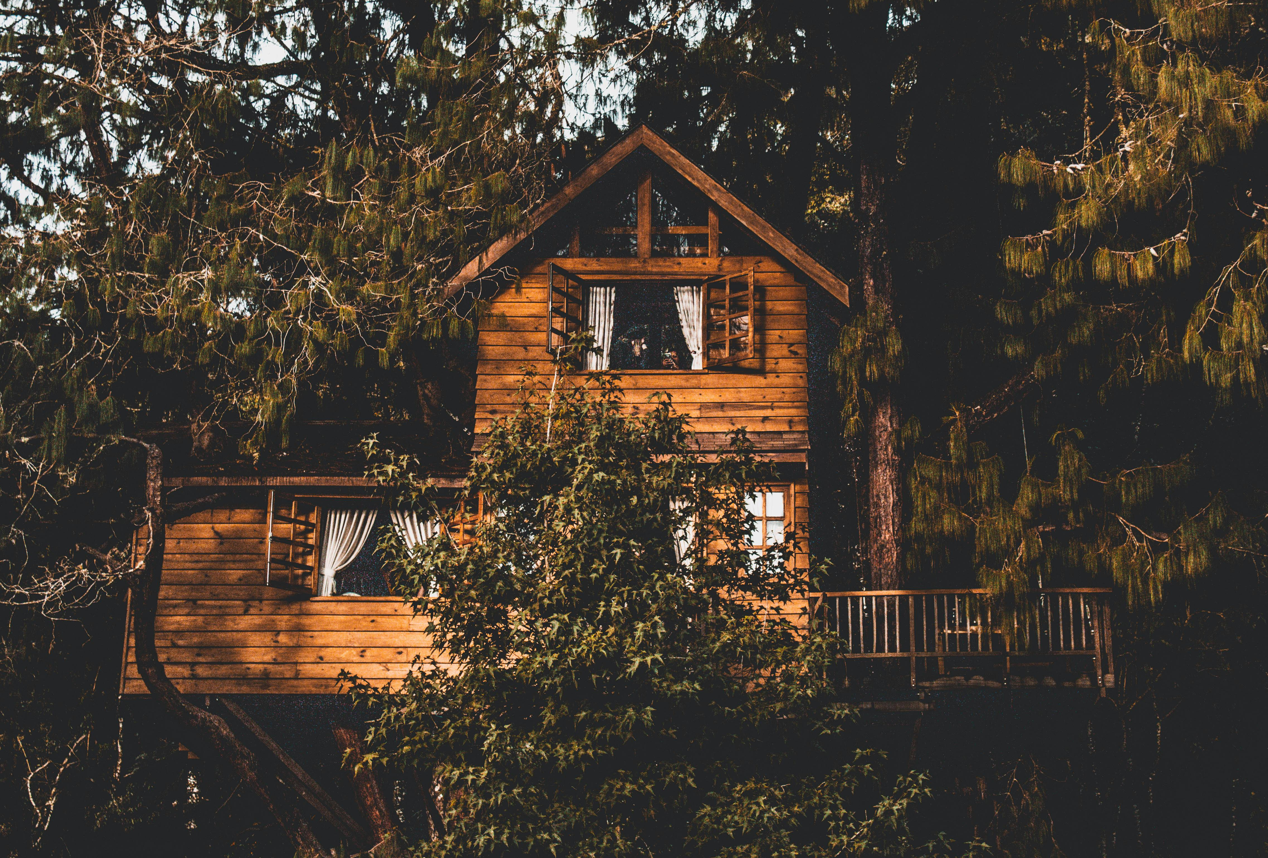
4
Enduruppbyggingar- og viðnámsáætlun Hollands
Markmið: Endurreisnar- og viðnámsáætlun Hollands hefur frá 2022 stutt verkefni sem stuðla að sjálfbærum ferðaþjónusta, grænni umbreytingu og efnahagslegu viðnámi. 55% áætlunarinnar mun styðja loftslagsmarkmið og 26% áætlunarinnar mun efla stafræna umbreytingu.
Mælt er með lestri
LEADER innleiðingaverkefni Zeeland
Hvataprógramm héraðsins Fryslan fyrir tómstundir og ferðaþjónustu
Hollensk skattabreytingar í átt að sjálfbærni: yfirlit
Sjóðir fyrir ferðaþjónustufyrirtæki í smá- og meðalstærð til að bæta sjálfbærni og stafræna umbreytingu gististaða

Slide 12


5
Ferðaþjónustutengd sérstök verkefni
Markmið: Sérstök ferðaþjónustuframkvæmdaáætlun: Margar héruð bjóða upp á sjóði sem eru sérstaklega ætlaðir ferðaþjónustu og eru oft svæðisbundnir. Þeir styrkja samkeppnishæfni á staðnum (nýjir aðdráttarstaðir, betri markaðssetning, þjálfun). Áætlanirnar eru misjafnar, en fjármögnunin er oft svipuð (t.d. mótframlög upp í lágar fimm stafa tölu). Þær beinast yfirleitt að fyrirliggjandi ferðaþjónustufyrirtækjum eða sveitarfélögum. Getur krafist lágmarksstærðar eða samstarfs við sveitarfélag. Skoðið vefsíður héraða.
Dæmi:
Friesland rekur áætlunina "Stimulering Recreatie en Toerisme" til að bæta ferðamannaaðstöðu.
Noord-Holland hafði áætlunina "Revitalisering verblijfsector": 50% styrkur (hámark 12.500 €) fyrir ráðgjöf eða skipulagningu um gæði og sjálfbærni tjaldsvæða. Flókið þarf að hafa að minnsta kosti 40 lóðir eða sumarhús. Slíkir styrkir ná yfir hagkvæmnisrannsóknir, sjálfbærniráætlanir eða smávægilegar uppfærslur.
Ábending: Fylgstu með gagnagrunni RVO um styrki eða vefsíðum eins og Ondernemersplein fyrir uppfærslur.

Slide 13
6
Einkafjármögnun og stuðningur atvinnugreina
Markmið: Sprotafyrirtæki og tæknidrifin verkefni hafa aukaauðlindir. Nýsköpunartilskot gera þér kleift að smíða frumgerð eða kanna nýjar hugmyndir án þess að taka verulega áhættu.
Til dæmis gæti sprotafyrirtæki sem býr til smáhús notað inneignarvottorð til að prófa bókunarforrit og síðan nýsköpunargreiðslu til að smíða frumgerð, með því að deila kostnaði með samstarfsaðilum.
Dæmi: EFRO (Evrópsku svæðisbundnu) inneignir 2021–2027 fjármagna rannsóknir og þróun í Groningen/Drenthe/Friesland. Frumkvöðlar geta fengið 35% styrk (eða 45% ef um samvinnufélag er að ræða) til að þróa nýjar vörur eða hugbúnað.
Dæmi: Þetta hefur verið notað fyrir nýja bókunarpalla eða umhverfisvænar byggingaraðferðir.
Mælt er með lestri
Vefsíða EFRO styrktartímabil 2021-2027

Slide 14
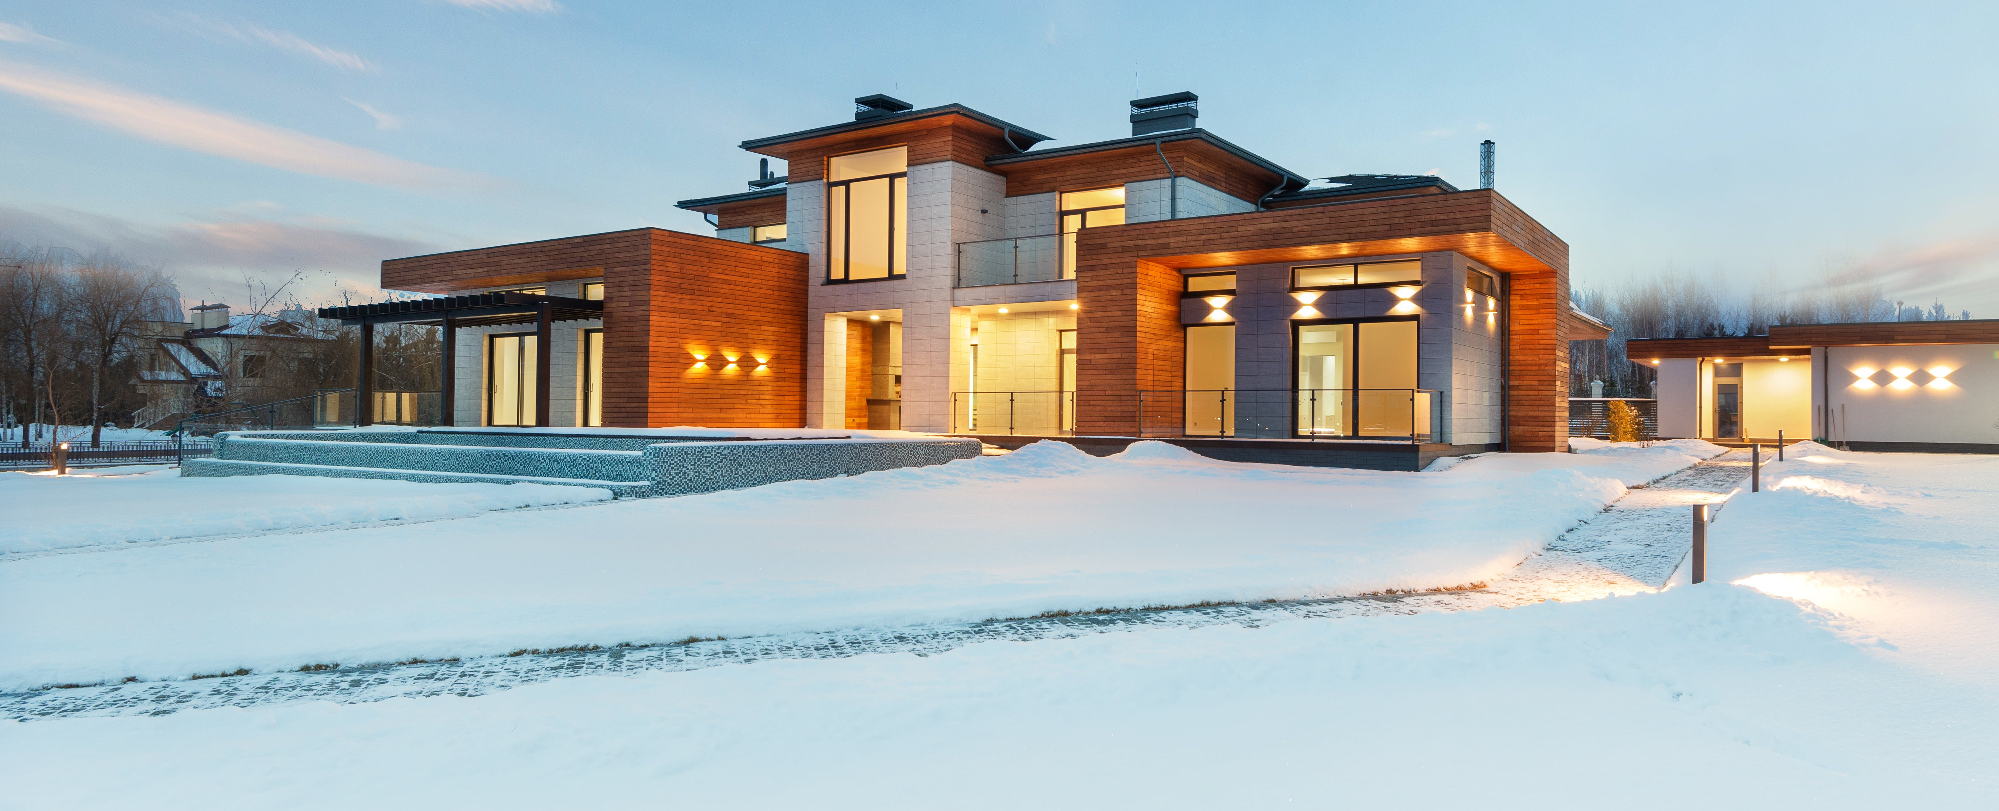


Einkafjármögnun og stuðningur atvinnugreina
Ábending: Vel heppnuð verkefni blanda oft saman fjármunum. Til dæmis gæti glamping-svæði sameinað 30% RIF-styrk við bankalán (mögulega tryggt með sambandsábyrgð) og eiginfjárframlag eiganda.
Haltu skýran viðskiptaplan og reiknaðu með samsvarandi fjármagni. Hafðu snemma samstarf við staðbundna LAG-nefnd eða skrifstofu efnahagsþróunar.
Að lokum, leggðu áherslu á sjálfbærnina: margir sjóðir kjósa orkunýtni, náttúruvernd eða samfélagslega hagsæld.

Slide 15

Græn fjármögnun fyrir gistingu í óhefðbundnum ferðaþjónustu í dreifbýli

Slide 16
Græn fjármögnun fyrir óhefðbundna gistingu í dreifbýli
Ertu að hugsa um að gera ferðaþjónustufyrirtækið þitt í sveitum grænna? Hvort sem þú rekur glamping-svæði, vistvæn gistiheimili eða búgarðsgistingu bjóða lönd eins og Írland, Slóvenía, Ísland, Niðurlönd og Ítalía grænar styrki og lán til að hjálpa litlum ferðaþjónustufyrirtækjum að verða sjálfbærari.
Þú getur fengið fjármögnun fyrir uppfærslur eins og sólarsellur, einangrun, varmadælur eða jafnvel vistvottanir.
Til dæmis býður SEAI á Írlandi upp á styrki til orkuframkvæmda, Eco Fund í Slóveníu styður vistvænar endurbætur og Ítalía hefur 500 milljóna evra sjóð til að gera ferðaþjónustu sjálfbærari. Á Íslandi geta gestahús á landsbyggðinni sótt um svæðisþróunar- eða nýsköpunarsjóði, en Holland býður upp á ríkuleg skattaívilnanir og styrki fyrir orkusparandi umbætur.
Að verða grænna er ekki bara gott fyrir plánetuna — það lækkar einnig orkuútgjöldin þín, eflir orðspor þitt hjá umhverfismeðvitaðri gestum og gerir fyrirtækið þitt framtíðaröryggara. Og það besta? Margir þessara sjóða eru sérsniðnir að litlum, dreifbýlum gististöðum eins og þínum.
Skoðum hvað er í boði og hvernig þú getur nýtt þér þessar frábæru tækifæri!

Slide 17

Græn styrkir og fjármögnun (Holland)
1
ISDE styrkur – styrkur til fjárfestinga í sjálfbærri orku:
Aðstoðar fyrirtæki við uppsetningu endurnýjanlegra orkukerfa, svo sem sólarvatnshitara, varmadæla og lífmassaofna. Fyrirtækin sækja um styrk hjá ISDE sem nær allt að 30–40% af uppsetningarkostnaði.
Hentar fyrir gististaði í óhefðbundinni ferðaþjónustu:
Fyrirtæki í smá- og meðalstærðarflokki (SMEs), þar á meðal sveitabæir með gistingu og morgunverði, litlar hótelar og glamping-svæði.
Athugið: Þið verðið að sækja um áður en kaup eða uppsetning fer fram.
Dæmi: Landlegur vistgistiþjónusta setur upp varmadælur og sólarvatnshitun til að draga úr gasnotkun. Nánari upplýsingar og hvernig á að sækja um:
Opinber umsóknarvefur (RVO)

Slide 18
2
Umhverfisfjárfestingarbót (MIA) & VAMIL
Veitir skattaívilnanir fyrir grænar fjárfestingar, svo sem varmaræsi, sólarsellur, græn þök og sjálfbærar byggingaraðferðir. Fyrir umhverfisáhrifaríkari uppfærslur, eins og kompostklósett og endurnýtingu vatns.
Dæmi: Sjálfbær sumarhúsnæði setur upp grátt vatnskerfi og byggingarefni úr náttúrulegum efnum.
MIA gerir þér kleift að draga frá allt að 45% af gjaldskrárhæfum fjárfestingum frá skattskyldum hagnaði.
Vamil gerir þér kleift að afskrifa 75% af fjárfestingunni á þeim tíma sem þér hentar.
Dæmi: Rekendur vistvæns gistiheimilis uppfærir í sjálfbæra timburbyggingu og setur upp sólarsellur. Þeir sameina ISDE og MIA/Vamil til að draga úr skattskyldum tekjum og flýta endurheimt kostnaðar.
Mælt er með lestri
Fjárfestingarstyrkur fyrir sjálfbæra orku og orkusparnað (ISDE) 2025

Slide 19
3
Stuðningsstyrkir á héraðsstigi fyrir sjálfbærni og ferðaþjónustu
Styður lán með lágum vöxtum til sjálfbærrar nýsköpunar í ferðaþjónustu, orkuskiptaverkefna og gæðabóta í tómstundaaðstöðu. Lánsupphæð: €50.000 – €750.000
Dæmi: Zeeland – Leisure Economy Fund (Fonds Vrijetijdseconomie)
Náttúrubundinn friðarstaður í Zeeland setur upp sjálfstætt sólarorkukerfi og aðgengilegar visthybbjur. Hann fær 150.000 evra mjúkann lán til að samfjármagna verkefnið.
Yfirlit yfir gagnagrunn fjármögnunar (Fondswervingonline)
Aðrir svæðissjóðir:
Flevoland: Styrkir fyrir frístunda- og sjálfbærniverkefni í tilraun
Flevoland héraðsstyrkir
Norður-Holland: Samfjármögnun vistferðafrumkvæði og svæðisbundinnar nýsköpunar, styrkir Norður-Hollands

Slide 20
4
Orkufjárfestingarfrádráttur (EIA)
EIA er skattafrádráttarkerfi sem gerir fyrirtækjum kleift að draga 40% af hæfum grænum fjárfestingum frá skattskyldum hagnaði sínum. Það er hannað til að hvetja til fjárfestinga í orkusparandi tækni og sjálfbærri byggingu. Þú getur krafist EIA fyrir vörur á samþykktum orkulista.
Þar á meðal eru sólarsellur, varmadælur, einangrunarkerfi, orkusparandi lýsing og orkuskilvirk kerfi fyrir loftræstingu og hitun.
Að auki geta ATA-skjöl gilt, þar á meðal fyrir smáfyrirtæki, gististaði í náttúrunni, sveitahús með gistingu og morgunverði, umhverfisvæna glamping-rekstraraðila og hótel sem eru að fara í grænar endurbætur.
Dæmi: Náttúrubústaður fjárfestir €20.000 í þakeinangrun og sólarsellum. Með EIA frádrætti dregur hann €8.000 frá skattskyldum hagnaði sínum (40%).

Slide 21
5
OPZuid EFRO + svæðisbundin fjármögnun (t.d. dæmi um Zeeland)
Sem hluti af Evrópska svæðisþróunarsjóðnum (ERDF) styður OPZuid-áætlunin nýskapandi, sjálfbærar og lágkolefnisfjárfestingar í fyrirtækjum. Svæðisvaldir, svo sem héraðið Zeeland, bjóða oft upp á samfjármögnun sem eykur verulega fjárhagsáætlun fyrir grænar uppfærslur. Fyrir ferðaþjónustu- og afþreyingarfyrirtæki í suðurhluta Hollands (OPZuid-svæðið), sérstaklega gististaði í dreifbýli eða náttúrulegum umhverfi sem sækjast eftir djúpstæðum orkuframkvæmdum eða nýstárlegum verkefnum. Þetta er öflugt líkan fyrir metnaðarfullar grænar uppfærslur, sérstaklega fyrir fyrirtæki sem vilja færa sig yfir í sjálfbærna orkuframleiðslu eða rekstrarform með núll losun. Dæmi: Ons Buiten & Camping Olmenveld fékk:
€971,611 frá EFRO (OPZuid)
€416,404 í samfjármögnun frá Zeeland
Notaðu peningana til að setja upp og uppfæra varmadælur, rafhlöðugeymslu, sjálfstæð sólarorkukerfi og orkueftirlitskerfi (EMS). Grein með öllum upplýsingum (NL)

Slide 22

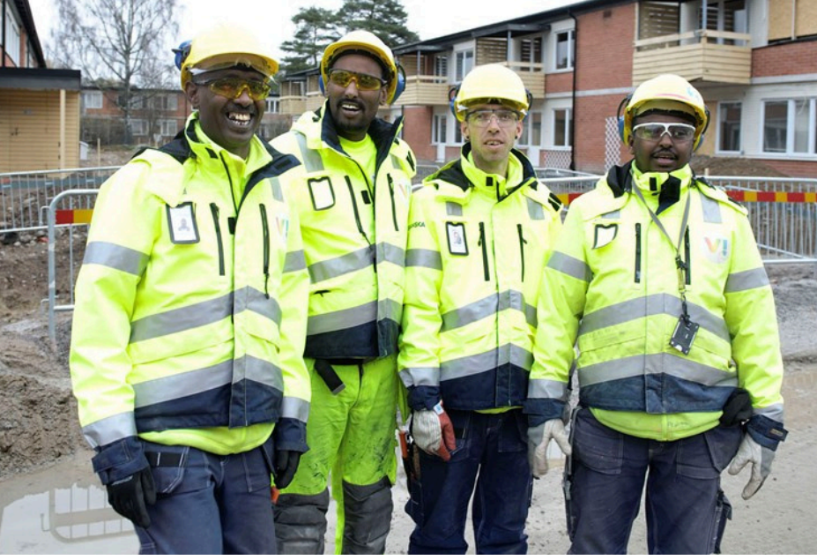
Auðlindir og stuðningur
Stuðningur við staðbundin fyrirtæki: Kamer van Koophandel (KVK) og Netherlands Enterprise Agency (RVO) leiðbeina um stofnun fyrirtækis. Vefsíða Kamer van Koophandel (kvk.nl) hefur kafla um stofnun fyrirtækis í tómstundum eða ferðaþjónustu. Þarna þarftu að skrá glamping-fyrirtækið þitt ef þú ert að hefja rekstur. Athugið: Þó að þau veiti ekki beina fjárhagslega aðstoð geta þau hjálpað þér að finna viðeigandi styrki eða stuðningsáætlanir.
Héraðs- og sveitarstjórnarverkefni: Holland er afmiðstýrt; stundum hafa héruð eða sveitarfélög fé úthlutað til staðbundinnar efnahagsþróunar. Til dæmis gæti hérað haft "Leefbaarheid" (bæjarhæfi) sjóð til að styðja lítil frumkvæði sem halda dreifbýli líflegu – lítil glamping-starfsemi gæti uppfyllt skilyrði ef hún er kynnt sem bætir svæðið. Athugaðu hjá sveitarfélaginu þínu (Gemeente) eða héraði hvaða stuðningsáætlanir fyrir smáfyrirtæki eða styrki til kynningar á ferðaþjónustu eru í boði.

Slide 23
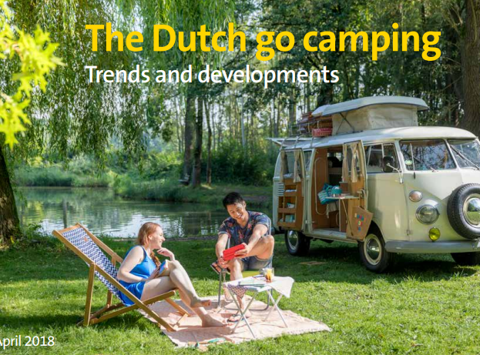
Auðlindir og stuðningur
Iðnaðarsamtök: Hollenska tómstundafélagið (ANWB) býður upp á ýmsa kosti og þjónustu fyrir gististaði, þar á meðal tjaldsvæði, sumarhúsalóðir og aðra tómstundaþjónustu. Þetta getur falið í sér iðnaðarráðgjöf, tengslamöguleika og stuðning við þróun sérhæfðra gististaða.
Í Hollandi krefst rekstur glamping-svæðis almennt tjaldleyfis eða umhverfislisensar, og sértækar kröfur geta verið mjög mismunandi eftir sveitarfélögum (gemeente). Vefsíður eins og Ondernemersplein.nl, opinber viðskiptavefgátt stjórnvalda, safna saman upplýsingum um þessi leyfi og önnur viðeigandi reglugerðir. Til dæmis gæti í Hollandi verið þörf á tjaldleyfi eða umhverfislisens fyrir glamping-svæði – hvert sveitarfélag getur verið með mismunandi reglur.

Slide 24
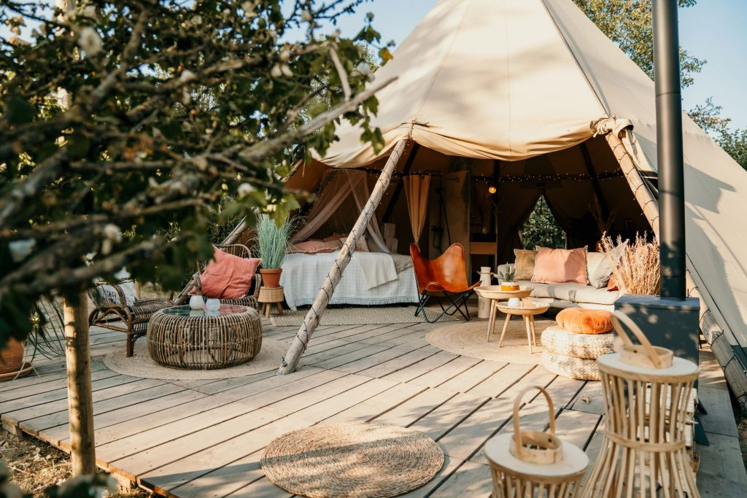
Auðlindir og stuðningur
Fjármögnun á netinu í Hollandi: Hollandi er land sem er sérstaklega vinalegt gagnvart fjármögnun á netinu. Vettvangar eins og One Planet Crowd (sem beinist að sjálfbærum verkefnum) eða CrowdAboutNow (fyrir gestamennsku og staðbundin fyrirtæki) gætu verið leiðir til að safna fé frá almenningi.
Heillandi, samfélagsmiðuð glamping gæti laðað að sér heimamenn til að fjárfesta litlar upphæðir í gegnum fríðindi eða hlutabréf. Vel heppnaðar hollenskar herferðir leggja oft áherslu á einstaka upplifun og samfélagslega hagsæld.
Ábending: Íhugaðu einnig að ganga í hollenskar samtök hótel- og gistihúsareksturs eða glamping-aðila (t.d. RECRON/Hiswa). Þau hafa stundum upplýsingar um styrki eða hópsamninga (svo sem samningsgerð fyrir hönd hóps um tryggingar eða orku). Þau geta einnig styrkt rödd þína þegar þrýst er á stjórnvöld um stuðning við geirann.
9x frábærir glampingstaðir í Hollandi frá Wander-Lust.nl er völd leiðarvísir um níu einstakar glampingupplifanir um allt Holland, sem bjóða upp á lúxusgistingu og dvalarupplifun í náttúrunni. Frá lúxusgistingu í Parc Buitengewoon, tímabundnum glampingstað með hátíðarstemningu, til annarra sem sameina matarlistarupplifanir eða brimbrettasport.

Slide 25
Frábært starf
Modúl 7 (hluti 3)
Fjárfesting, styrkumsóknir og kynning hugmyndarinnar
Þú hefur lokið… Modúl 7 (hluti 2)
Finndu fjármagn sem hentar
Holland
Næst er…

